Slide 1
Het groeien van planten
3. Levensprocessen in de plant

Slide 2
3. Levensprocessen in de plant
Fysiologie van de plant
Assimilatie of fotosynthese
Assimilatie en transport
Dissimilatie of ademhaling
Ondernemerschap en duurzaamheid
Het groeien van planten
3. Levensprocessen in de plant

Slide 3
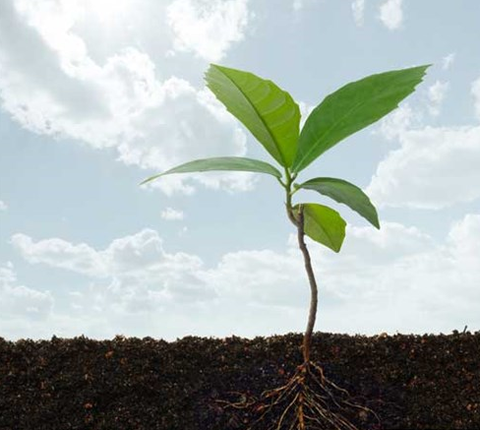
3.1 Oriëntatie
Fotosynthese zorgt voor de zuurstof in de lucht.
In deze powerpoint leer je hoe dit in zijn werk gaat.
Het groeien van planten
3. Levensprocessen in de plant

Slide 4
3.2 Fysiologie van de plant
Stofwisseling (opnemen en afbreken van stoffen)
Opname van eenvoudige stoffen
  Bouwstenen voor ingewikkeldere stoffen (suikers, eiwitten)
  Opnemen en opbouwen noem je assimilatie of fotosynthese
Afbraak van ingewikkelde stoffen
  De plant verbrandt koolhydraten (of suikers) tot CO2 en H2O waarbij energie vrijkomt
  Dit noem je dissimilatie of ademhaling of verbranding
Het groeien van planten
3. Levensprocessen in de plant

Slide 5
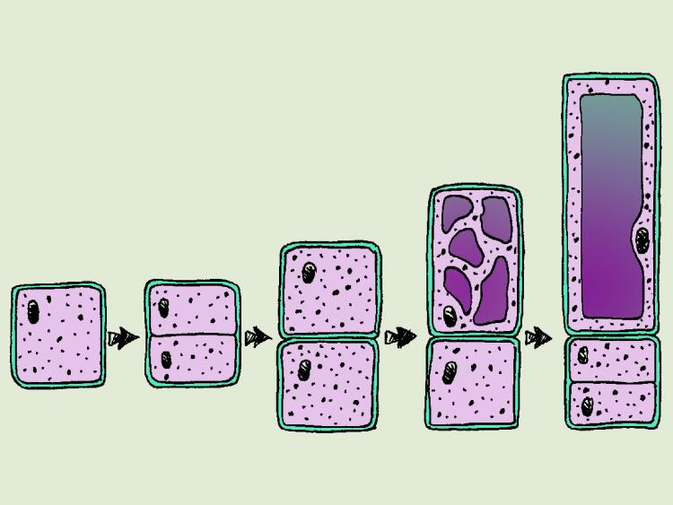
3.2 Fysiologie van de plant
Groei
Celdeling
Celstrekking
Het groeien van planten
3. Levensprocessen in de plant

Slide 6
3.2 Fysiologie van de plant
Ontwikkeling
Kiemfase (uit zaad komen kiemwortels en kiembladeren)
Vegetatieve fase (stengel- en bladvorming)
Generatieve fase (bloem- en zaadvorming)
Eénjarige planten doorlopen deze stappen heel snel.
Bomen groeien eerst flink en geven pas na jaren bloemen.
Het groeien van planten
3. Levensprocessen in de plant

Slide 7
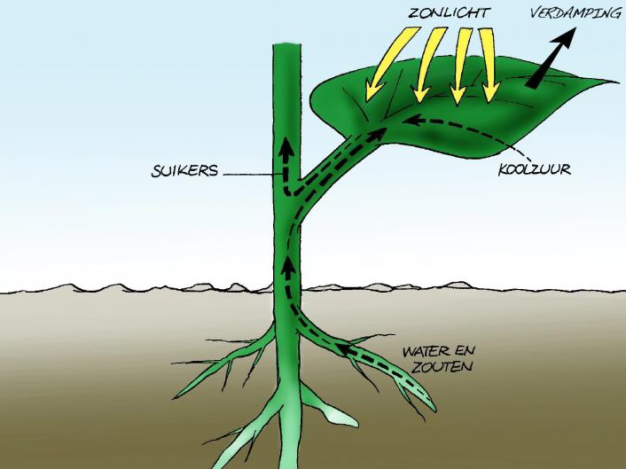
3.3 Assimilatie of fotosynthese
Assimilatie
  Koolzuurgas, water, licht en bladgroen
  Fotosynthese
Het groeien van planten
3. Levensprocessen in de plant

Slide 8
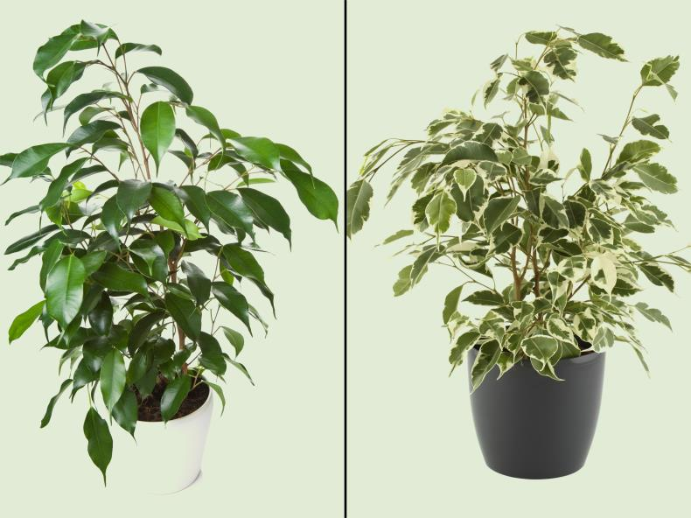
3.3 Assimilatie of fotosynthese
Fotosynthese
Water
Koolzuur
  Koolzuurgas of de CO2
  CO2 stijgen en dalen
Licht
  Zonlicht
  Lichtkleur
  Lichtbehoefte
Bladgroen
  Choloryl
Het groeien van planten
3. Levensprocessen in de plant

Slide 9
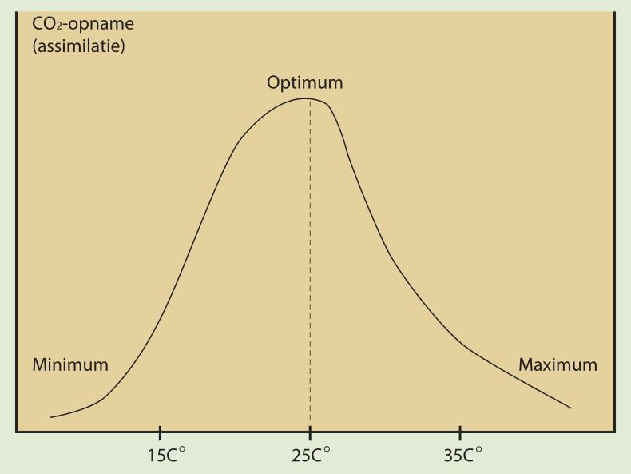
3.3 Assimilatie of fotosynthese
Fotosynthese
Temperatuur
  Optimumtemperatuur
Het groeien van planten
3. Levensprocessen in de plant

Slide 10
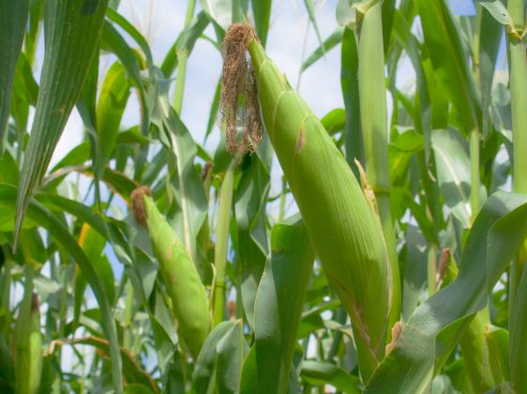
3.4 Assimilatie en transport
Assimilatieproducten
Suikers, koolhydraten en eiwitten
  Zijn nodig voor alle levende cellen in de plant
  Koolhydraten worden omgezet in enkelvoudige suikers (transport)
  Opslag vaak in onopgeloste vorm (zetmeel of vet)
Het groeien van planten
3. Levensprocessen in de plant

Slide 11
3.5 Dissimilatie of ademhaling
Ademhaling
Planten hebben geen longen
Elke cel moet zelf voor O2 zorgen
  Intercellulaire ruimten
Het groeien van planten
3. Levensprocessen in de plant

Slide 12
3.5 Dissimilatie of ademhaling
Verhouding assimilatie – dissimilatie
Meer dissimilatie bij:
Kieming van zaden en rustperiode bollen
‘s Nachts
Gezonde planten hebben meer assimilatie dan dissimilatie
Verschil tussen assimilatie en dissimilatie noemen we netto-assimilatie
Het groeien van planten
3. Levensprocessen in de plant

Slide 13

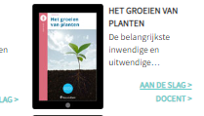
Opdracht
Maak de multiplechoice vragen in de tekst (mag ook klassikaal)
Het groeien van planten
3. Levensprocessen in de plant

